Slide 1
FINAL PROJECT NLP
RIDWAN DONOVAN

Slide 2
LATAR BELAKANG
NLP adalah cabang kecerdasan buatan yang fokus pada interaksi antara manusia dan bahasa alami.
Dengan memanfaatkan teknik-teknik NLP seperti pengolahan teks, pemodelan bahasa, klasifikasi, dan analisis sentimen, kita dapat membangun model yang dapat mengidentifikasi kata-kata kunci atau pola tertentu dalam ulasan yang berkaitan dengan rekomendasi produk. Model ini akan mempelajari pola umum dalam ulasan yang mengarah pada rekomendasi positif atau negatif terhadap suatu barang.

Slide 3
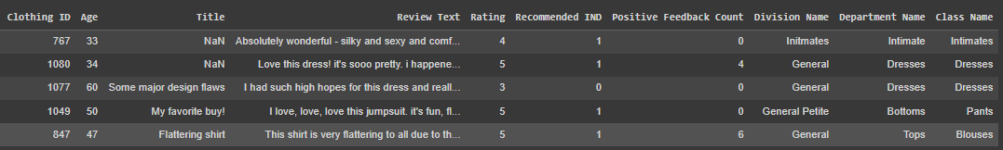
Exploratory Data Analysis
Berikut adalah dataset yang akan digunakan
Dimana yang akan menjadi focus utamanya adalah kolom review text dan recommended IND yang akan digunakan untuk memprediksi.

Slide 4
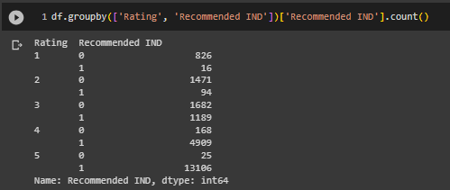
Exploratory Data Analysis
Dari total 23rb data, dari rating 1-2 lebih banyak pelanggan yang tidak merekomendasikan barang, sedangkan 3-5 lebih banyak pelanggan yang merekomendasikan barangnya.

Slide 5
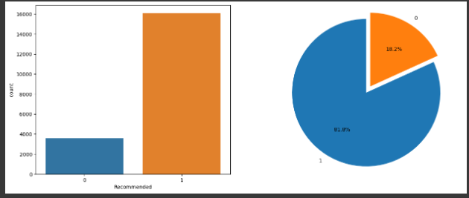
Exploratory Data Analysis
Terdapat lebih banyak pelanggan yang merekomendasikan produk dengan presentase sebesar 81,8%, sedangkan pelanggan yang tidak merekomendasikan prodok dengan presentase 18,2%

Slide 6
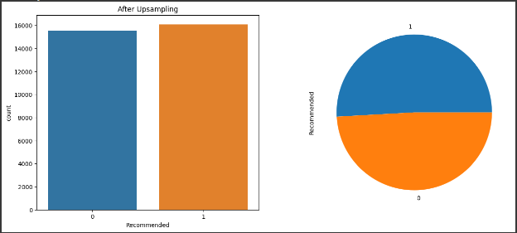
Upsampling
Dikarenakan jumlah datanya sangat tidak seimbang, maka saya menggunakan metode upsampling untuk menyetarakan data.
Berikut adalah dataset yang telah di upsampling

Slide 7
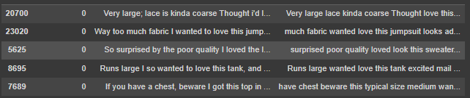
Data Preprocessing
Data yang terdapat pada review masih kotor dikarenakan masih memiliki banyak tanda baca dan kata hubung. Sehingga perlu di bersihkan agak dapat mengambil insight pada kolom review
Berikut adalah perbandingan sesudah dan sebelum

Slide 8
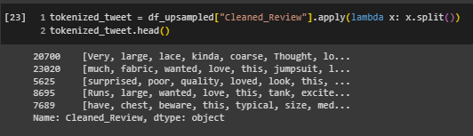
Tokenization
Setelah mendapatkan data yang sudah dibersihkan, perlu dilakukan pemecahan pada text menjadi token.
Hal ini diperlukan agar apat melakukan berbagai jenis pemrosesan teks seperti penghitungan kata, analisis sentimen, klasifikasi teks, atau pemodelan bahasa.

Slide 9
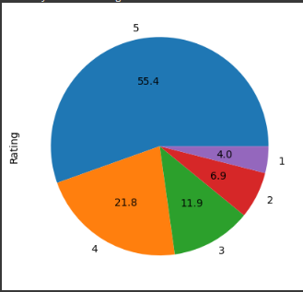
Data Visualization
Berikut merupakan visualisasi data dari rating
Kebanyakan pelanggan memberikan ratting 5

Slide 10
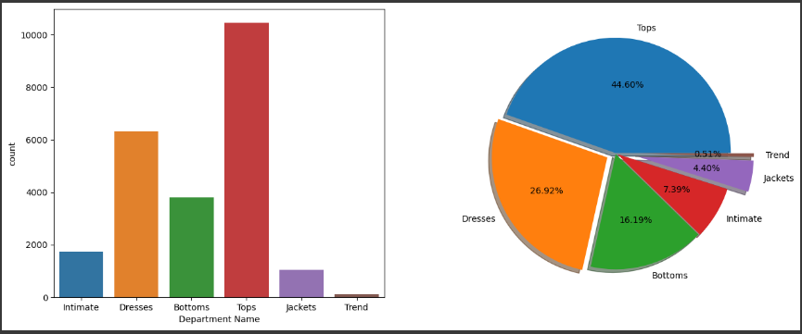
Data Visualization
Berikut adalah visualisasi dari departemen/jenis produk yang dibeli.
Produk paling banyak yang dibeli adalah atasan

Slide 11
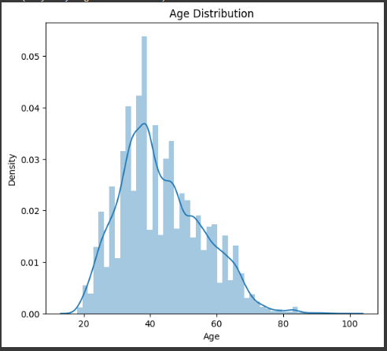
Data Visualization
Berikut adalah visualisasi dari distribusi usia pelanggan
Dapan disimpulkan bahwa kebanyak pembeli ada di usia 30-40

Slide 12
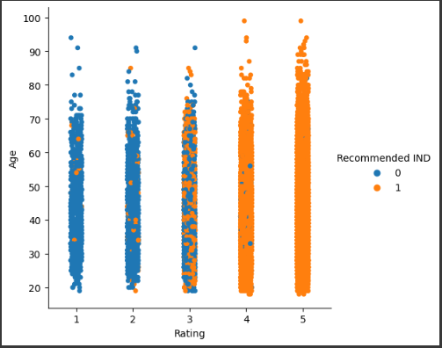
Data Visualization
Berikut adalah visualisasi dari ratting dan rekomendasi
Semakin tinggi rattingnya semakin direkomendasikan

Slide 13
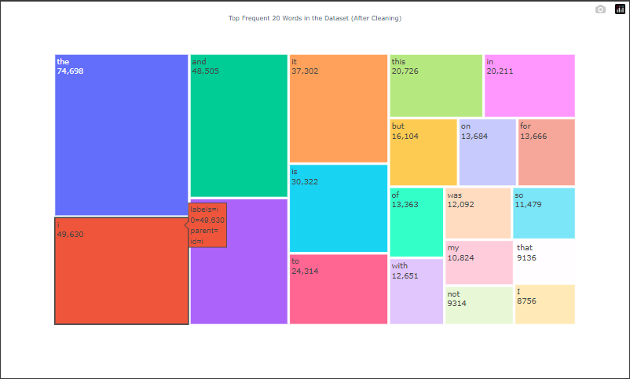
Data Visualization
Berikut merupakan visualisasi dari kata yang paling banyak digunakan
Masih banyak kata yang tidak relative, maka diperlukan manipulasi teks

Slide 14
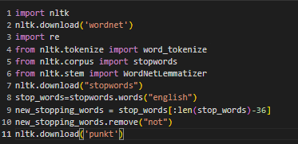
Text Manipulation
Import library yang diperlukan untuk memanipulasi data, hal ini diperlukan agar dapat menyaring dan mengubah kata Kembali ke bentuk dasar kata.

Slide 15
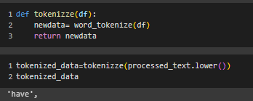
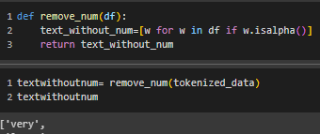
Noise Removal (Punctuation)
Pada tahap ini ada beberapa proses yang dilakukan.
Mengubah huruf menjadi lower case
Menghapus angka

Slide 16
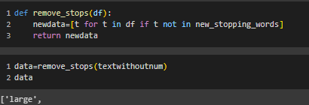
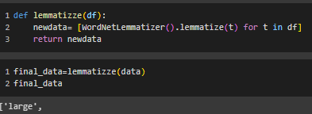
Noise Removal (Punctuation)
Menghapus stoping words
Mengembalikan kata ke bentuk dasar

Slide 17
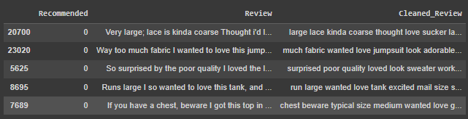
Cleaning Data
Berikut adalah perbandingan kata yang sudah di cleaning dan belu di lakukan cleaning

Slide 18
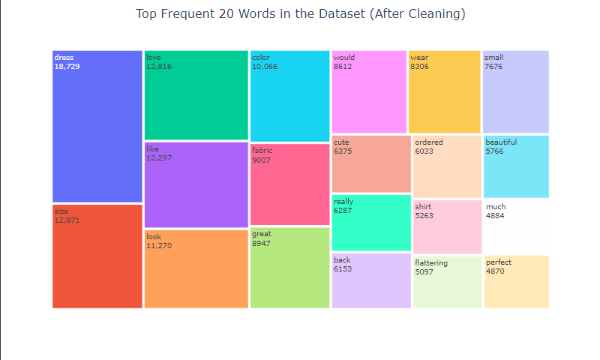
Cleaning Data
Setelah dilakukan pembersihan pada kata yang terdapat direview, berikut adalah visualisasi kata yang sering muncul pada kolom review.

Slide 19
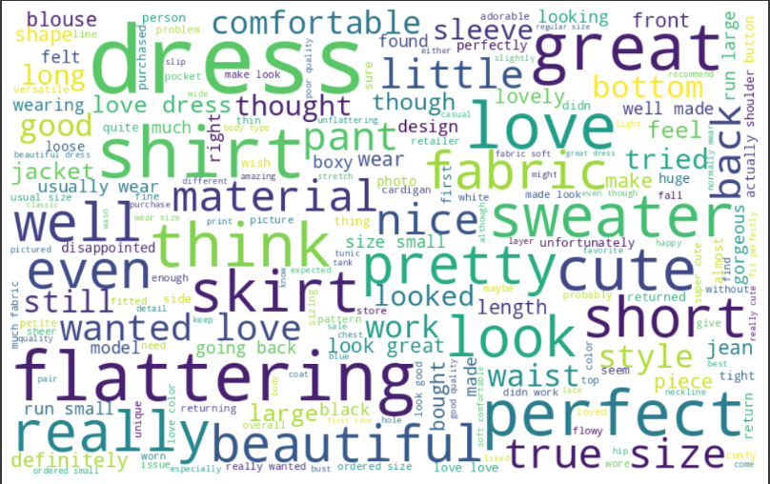
Word Cloud
Berikut adalah visualisasi dari kata yang paling banyak digunakan dalam review. Semakin besar, maka semakin sering digunakan.

Slide 20
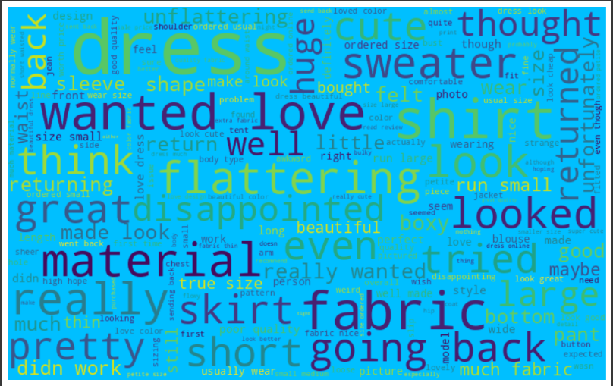
Word Cloud
Berikut adalah visualisasi text dari produk yang tidak direkomendasikan

Slide 21
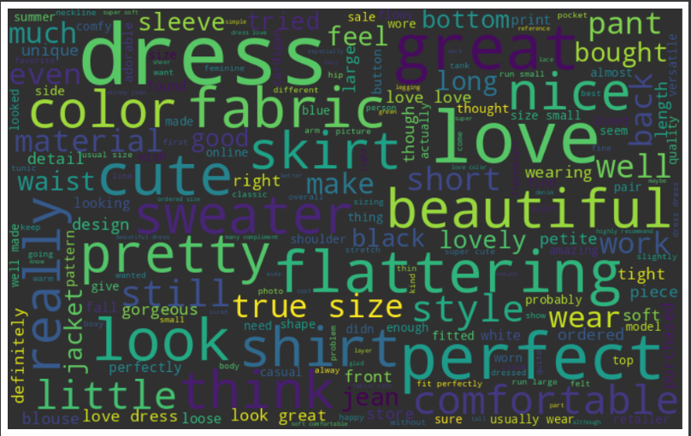
Word Cloud
Berikut adalah visualisasi text dari produk yang direkomendasikan

Slide 22
Supervised Models
Pada tahap ini saya menggunakan 3 macam metode yaitu logistic regression, random forest dan Naïve bayes untuk mencari mana yang memiliki tingkat akurasi prediksi paling tinggi.

Slide 23
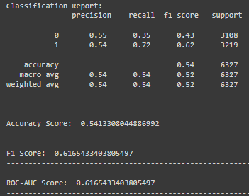
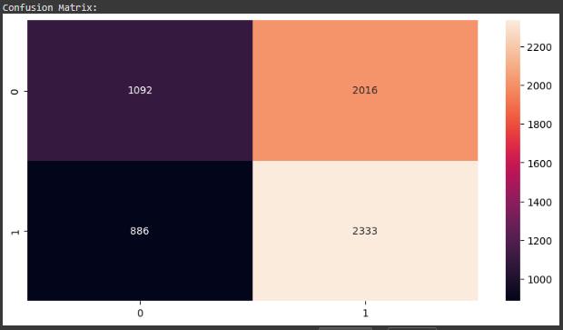
Supervised Models
Logistic Regression

Slide 24
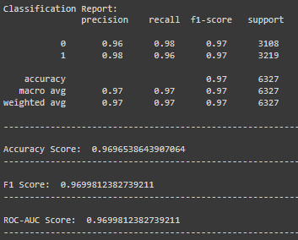
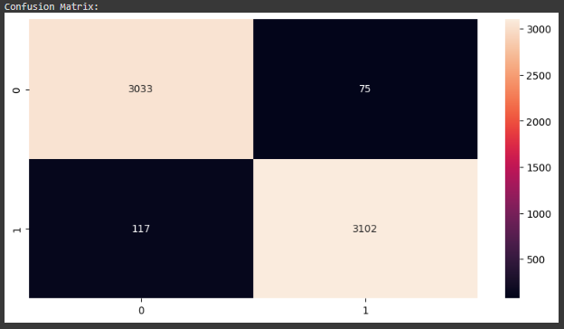
Supervised Models
RandomForest

Slide 25
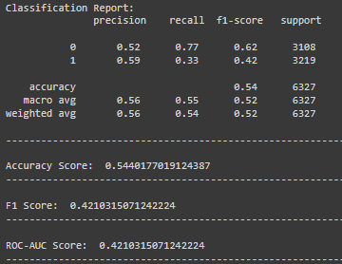
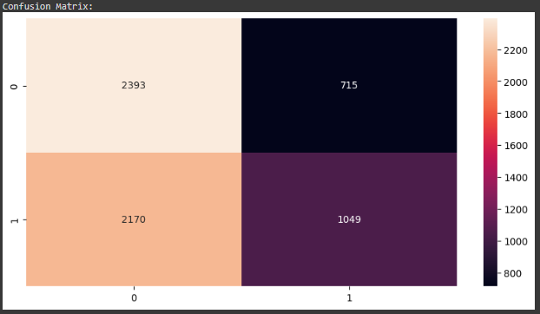
Supervised Models
Naive Bayes

Slide 26
Supervised Models
Dapat dilihat dari ketiga metode tersebut dapat disimpulkan bahwa metode random forest memiliki akurasi paling tinggi diantara metode lainnya.
Sedangkan metode dengan akurasi paling rendah adalah naïve bayes.

Slide 27
Kesimpulan
Banyak pelanggan yang merekomendasikan produk dan memberikan ratting tinggi.
Sehingga data menjadi tidak imbang dan perlu di upsampling.
Diperlukan beberapa kali pembersihan data karena banyak kata seperti stop word, tanda baca yang kurang relevan.
Metode yang paling tinggi akurasinya adalah random forest untuk memprediksi suatu produk akan direkomendasikan atau tidak dari review.

Slide 28
Referensi
https://www.kaggle.com/
https://www.w3schools.com/
https://www.python.org/

Slide 29
TERIMAKASIH

